Slide 1


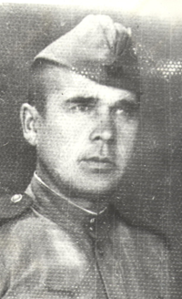
УЧИТЕЛЯ-ВЕТЕРАНЫ
Великой Отечественной войны
Учитель!
Перед именем твоим
Позволь смиренно преклонить колени!
Н.А.Некрасов.
Файзи Усман Абдуллович
Родился в 1903 году в г. Чистополь Казанской губернии. Был призван на фронт в январе 1942 года из деревни Хотня Арского района ТАССР. Он прошел всю войну, дойдя до Берлина в 1945 году. Защищал Ленинград, находясь на «Дороге жизни» на Ладожском озере, дошел до Берлина в 1945 году. После войны работал директором школы № 2 г. Чистополя, преподавал историю. Руководил пионерским лагерем «Павлик Морозов» на берегу реки Кама в п. Черепашье. Был руководителем краеведческого кружка. Свой жизненный опыт он передавал своим подопечным, прививая любовь к родному краю, воспитывая молодое поколение в духе патриотизма. Его любили и уважали ученики, и каждый праздник в почтовом ящике было много поздравлений из разных уголков большой страны.

